Slide 1
BÀI 35
LỰC VÀ BIỂU DIỄN LỰC (TIẾT 2)

Slide 2
KHỞI ĐỘNG

Slide 3
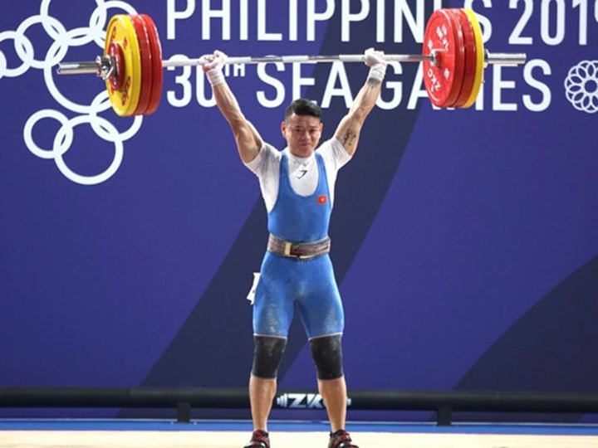
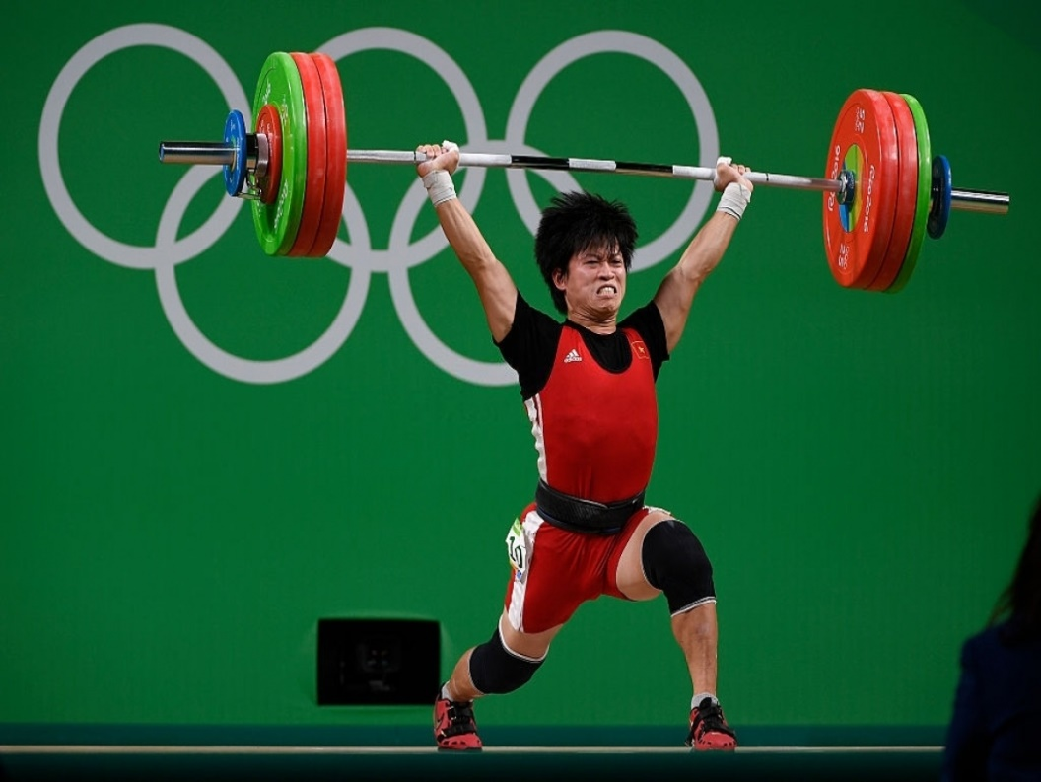
Hãy so sánh điểm giống và khác nhau của lực tay các vận động viên tác dụng nên tạ ?

Slide 4
2. Biểu diễn lực
a. Tìm hiểu về cách biểu diễn lực

Slide 5
Biểu diễn lực:
+ Mỗi lực được biểu diễn bằng mũi tên
+ Gốc là điểm mà lực tác dụng lên vật ( còn gọi là điểm đặt của lực ).
+ Hướng (Phương và chiều) cùng hướng với ựu kéo hoặc đẩy (cùng hướng với lực tác dụng).
+ Chiều dài là biểu thị độ lớn của lực theo một tỉ lệ xích cho trước

Slide 6
Nếu ta quy ước 1 cm chiều dài của mũi tên biểu diễn tương ứng với độ lớn 1N.

Slide 7
PHIẾU HỌC TẬP SỐ 4 Họ và tên HS: …… Hãy biểu diễn lực các lực dưới đây
Yêu cầu | Hình | Quy ước
a. Lực kéo khối gỗ từ trái sang phải, độ lớn 3N
b. Lực đẩy khối gỗ từ phải sang trái, độ lớn 200N
c. Lực kéo do vật tác dụng vào lò xo

Slide 8
VẬN DỤNG

Slide 9
BÀI TẬP
Câu 1: Nêu 2 ví dụ về vật này tác dụng đẩy hay kéo lên vật kia

Slide 10
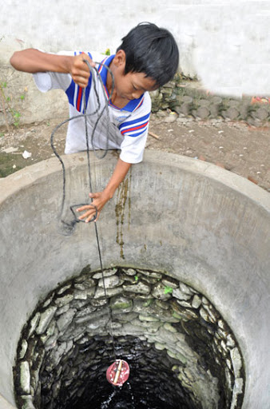
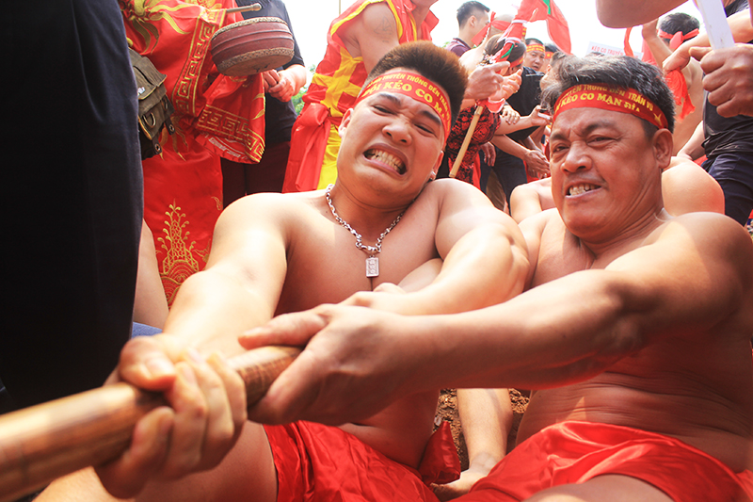

Slide 11
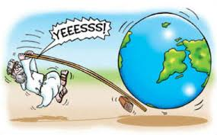

Slide 12
Câu 2: Khi 1 vận động viên bắt đầu đẩy quả tạ, vận động viên đã tác dụng vào quả tạ một
A. Lực đẩy
B. Lực nén
C. Lực kéo
D. Lực uốn

Slide 13
Câu 3: Một người nâng một thùng hàng lên theo phương thẳng đứng với độ lớn 100N. Hãy biểu diễn lực đó bẳng hình vẽ( tỷ lệ xích ứng với 50N)

